Slide 1
Klasifikácia kvality vína pomocou viacvrstvového perceptrónu
Bc. Samuel Dičér

Slide 2
Postup riešenia
1
Príprava datasetu a porozumenie dátam
2
Vizualizácia dát
3
Aplikovanie viacvrstvového perceptrónu
4
Vyhodnotenie výsledkov

Slide 3
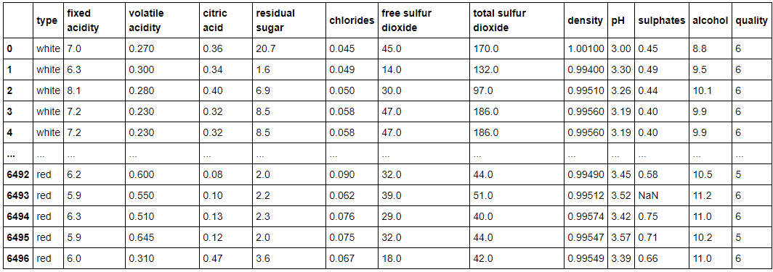
Parametre datasetu
type: typ vína (biele, červené)
fixed acidity: stála kyslosť
volatile acidity: prchavá kyslosť
citric acid: kyselina citrónová
residual sugar: zvyškový cukor
chlorides: chloridy
free sulfur dioxide: voľný oxid siričitý
total sulfur dioxide: celkový oxid siričitý
density: hustota
pH: pH (kyslosť)
sulphates: sírany
alcohol: alkohol
quality: kvalita vína

Slide 4
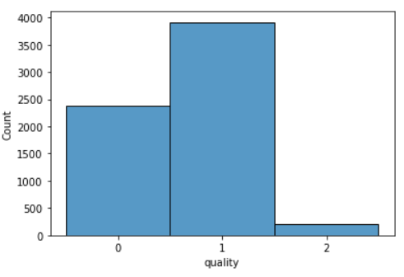



Príprava datasetu
1. Stĺpec quality s hodnotami na stupnici 0 až 10 rozdelíme do skupín:
Nízka kvalita vína
- v datasete pod číslom 0
Stredná kvalita vína
- v datasete pod číslom 1
Vysoká kvalita vína
- v datasete pod číslom 2
2. Doplnenie chýbajúcich záznamov:
- doplníme priemery stĺpcov pomocou funkcie fillna( dataset.mean() )

Slide 5
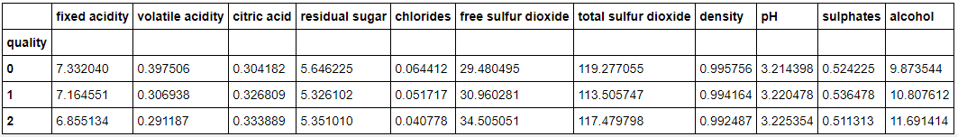
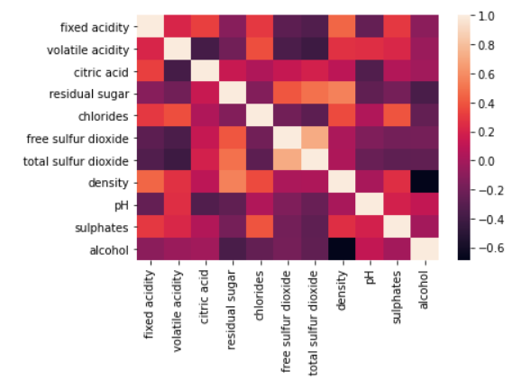
Porozumenie dátam
Priemery stĺpcov podľa kvality vína
Môžeme pozorovať určité odlišnosti parametrov vzhľadom na kvalitu vína. Napríklad môžeme vyčítať že čím viac alkoholu víno obsahuje, tým je väčšia pravdepodobnosť že bude mať vyššiu kvalitu. Naopak, čím viac chloridov obsahuje víno tým je väčšia pravdepodobnosť že bude dosahovať nižšiu kvalitu.

Slide 6
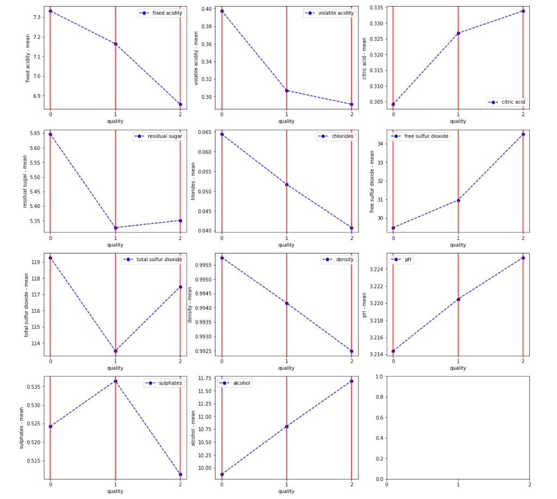
Vizualizácia dát nám pomáha lahšie pochopiť dáta s ktorými pracujeme.
Môžeme vidieť aké priemerné hodnoty dosahujú parametre v jednotlivých triedach kvality.
Môžeme vyčítať že kvalitnejšie vína majú zvyčajne nižšiu stálu kyslosť (fixed acidity), nižšiu prchavú kyslosť (volatile acidity), menej chloridov (chlorides), menšiu hustotu (density), viac kyseliny citrónoovej (citric acid), viac pH (kyslosť), viac alkoholu (alcohol) a viac voľného oxidu siričitého (free sulfur dioxide)

Slide 7
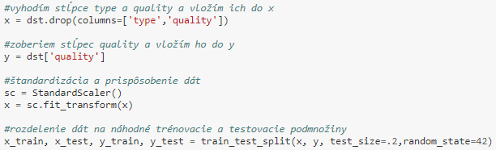
Rozdelenie dát na
trénovacie a testovacie
pomocou funkcie train_test_split()
veľkosť testovacích dát 20%

Slide 8
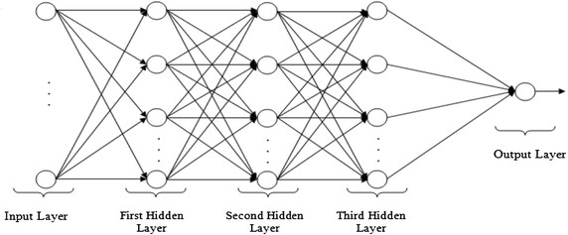
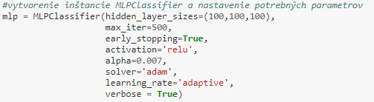
Viacvrstvový perceptrón
je to neurónová sieť, ktorá je tvorená vzájomne prepojenými neurónmi, ktoré sú usporiadané do viacerých vrstiev
viacvrstvový perceptrón vie klasifikovať problémy ktoré nie sú lineárne separovateľné
použitý MLPClassifier z knižnice sklearn

Slide 9
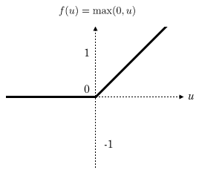
Aktivačná funkcia
ReLu (Rectified linear unit)
- f(x) = max(0, x)
sú relatívne ploché na väčšine svojho definičného oboru
jej derivácia na intervale (0,∞) je 1
tanh: accuracy score ≈ 71.71 %
relu: accuracy score ≈ 80.21 %
logistic: accuracy score ≈ 70.96 %
identity: accuracy score ≈ 71.07 %

Slide 10
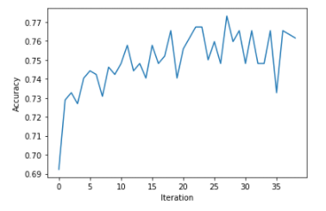
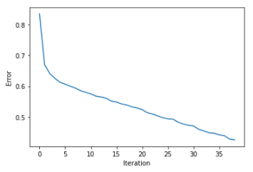
Výsledky
accuracy score ≈ 80 %
Graf presnosti:
Graf chyby:

Slide 11
Zdroje
https://ics.upjs.sk/~andrejkova/vyucba/PIV/PIV15_05.pdf
https://www.vutbr.cz/www_base/zav_prace_soubor_verejne.php?file_id=180844

Slide 12
Ďakujem
za pozornosť

